Slide 1
Різноманітність вірусів

Slide 2
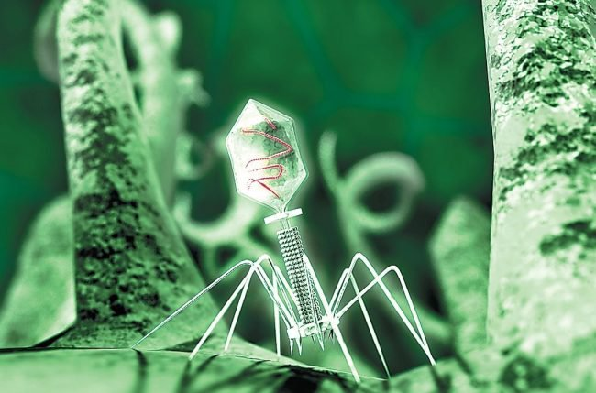
БАКТЕРІОФАГИ – ВІРУСИ-ПАРАЗИТИ БАКТЕРІЙ
Використовують для контролю над поширенням інфекції та як фаготерапія

Slide 3
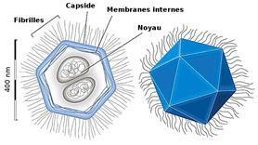
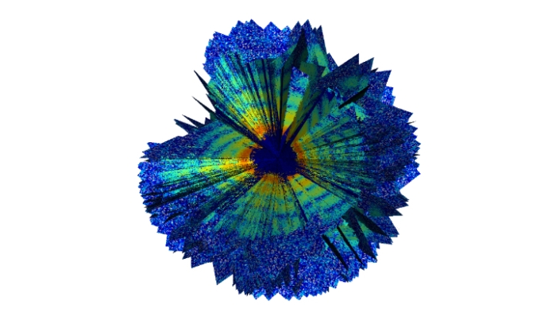
МІМІВІРУС – ВІРУС ГІГАНТ

Slide 4
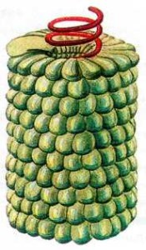
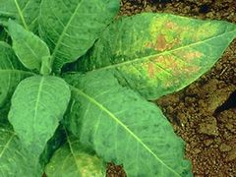
ВІРУС ТЮТЮНОВОЇ МОЗАЇКИ
Перший відомий науці вірус,
вражає рослини родини Пасльонові.

Slide 5
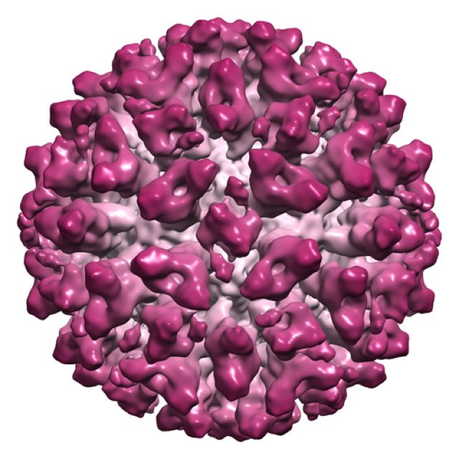
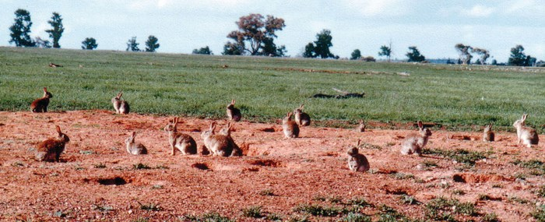
Кальцивірус – зброя масового ураження шкідників.
Спричиняє утворення тромбів та крововиливи
у внутрішні органи тварин.

Slide 6
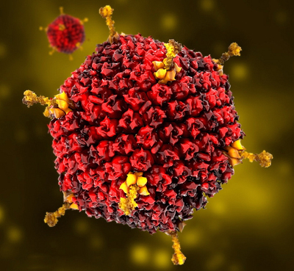
АДЕНОВІРУСИ
Спричиняє респіраторні
захворювання

Slide 7
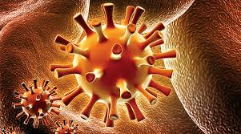
ГЕРПЕСВІРУСИ

Slide 8
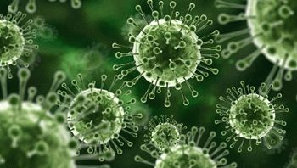
Вірус грипу
Найбільш смертоносний вірус на світі

Slide 9
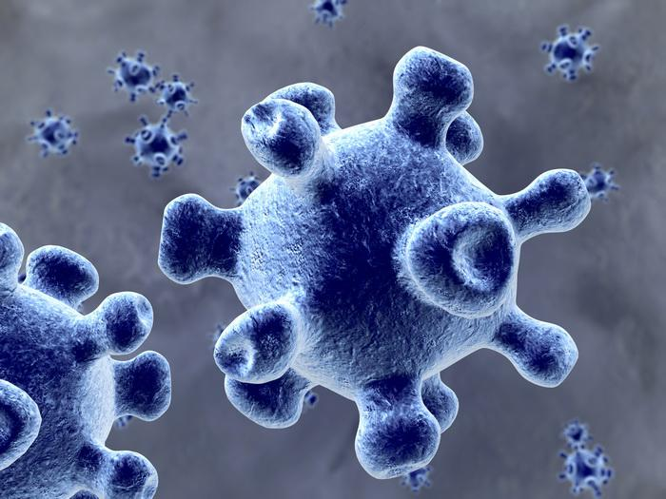
РИНОВІРУС – НАЙПОШИРЕНІША ПРИЧИНА НЕЖИТТЮ

Slide 10
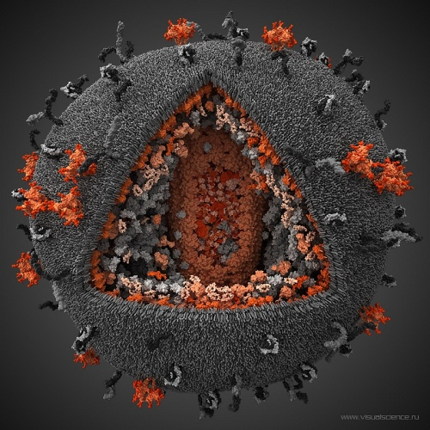
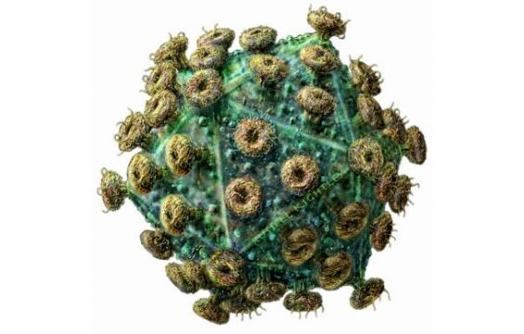
ВІРУС ІМУНОДЕФІЦИТУ ЛЮДИНИ

